Slide 1
Pierre Théodore LECOEUR
Marie Rosalie FOUQUET et leurs 11 enfants illégitimes

Slide 2
Pierre Théodore LECOEUR est né le 25 Floréal an XIII à Fourmetot (Eure)
3 ^{ème} d’une famille de 7 enfants
maréchal comme son père, ses frères et 3 générations avant lui
1 ^{er} mariage (à 21 ans) à Corneville-sur-Risle en 1825 avec Marguerite Désirée MABIRE ( + 1830 Appeville-Annebault ), deux enfants décédés en bas âge
2 ^{ème} mariage en 1831 à Appeville-Annebault avec Marie Marguerite QUESNEY (°1785)
Le marié à 26 ans et la mariée 46 ans

Slide 3
Marie Rosalie FOUQUET
est née le 3 mai 1814 à Brestot (Eure)
dernière d’une famille de 7 enfants
son père est ouvrier filassier

Slide 4
Les 2 premiers enfants vont naître à Appeville-Annebault au domicile de leur père Pierre Théodore LECOEUR (et de sa femme légitime) où la mère Marie Rosalie est domestique.
C’est Pierre Théodore qui déclare les naissances et reconnait dans chaque acte en être le père, les enfants portent le nom de la mère
Théodore Maximillien FOUQUET
° 29.04.1834 + 30.12.1836
Armante Désirée FOUQUET
° 29.12.1835 + 10.01.1841

Slide 5
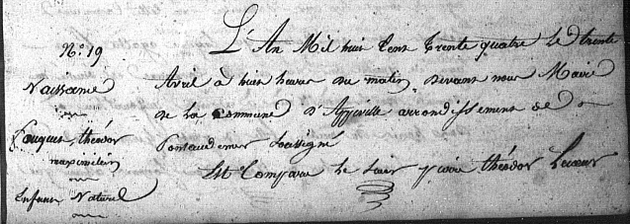
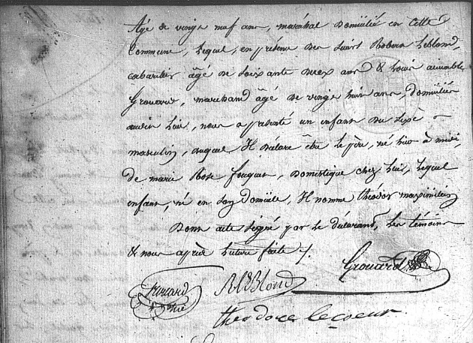
« … est comparu le sieur Pierre Théodor LECOEUR agé de 26 ans maréchal … lequel nous a présenté un enfant de sexe masculin, duquel il déclare être le père né hier à midi de Marie Rose FOUQUET domestique chez lui, lequel enfant né en son domicile … »
Enfant naturel dans la marge

Slide 6
En 1836 le couple s’installe à Bourg-Achard
Marie Rosalie FOUQUET hérite de quelques biens dont une taillanderie au décès de ses parents en 1836 et 1837
Pierre Théodore LECOEUR va exercer le métier de taillandier et 9 enfants vont naître au domicile commun.
(Le taillandier est un forgeron spécialisé dans la confection des outils tranchants)
La mère est qualifiée selon les actes de : domestique, servante, taillandière, ménagère, sans profession

Slide 7
Les 3 enfants premiers enfants nés à Bourg-Achard portent le nom du père
C’est lui qui déclare leur naissance avec reconnaissance d’enfant
  Désiré Théodore LECOEUR ° 05.04.1838
  Albertine Alphonsine LECOEUR ° 11.08.1840
  Mélanie Olinda LECOEUR
  ° 31.10.1842 + 02.02.1857

Slide 8
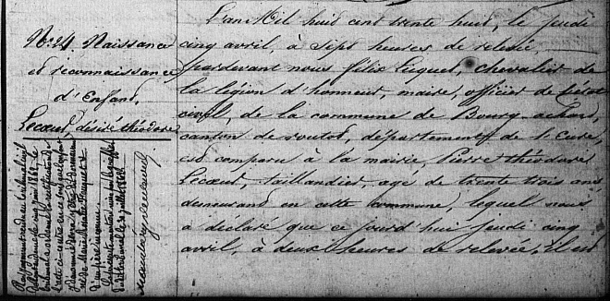
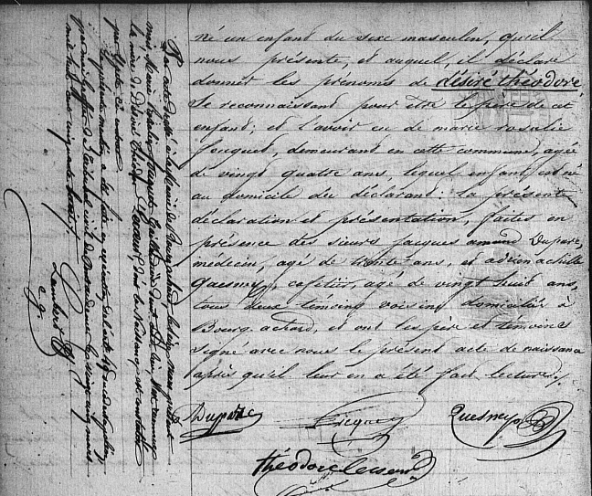
Acte : « Naissance et reconnaissance d’enfant LECOEUR Désiré Théodore »
« ... est comparu à la mairie Pierre Théodore LECOEUR, taillandier, …, lequel nous a déclaré que ce jour d’hui jeudi 5 de avril, à 2 heures de relevée, il est né un enfant de sexe masculin, qu’il nous présente, et auquel il déclare donner les prénoms de Désiré Théodore, se reconnaissant pour être le père de cet enfant et l’avoir eu de Marie Rosalie FOUQUET …. »
(Cet acte comporte 2 rectifications indiquées en marge que l’on verra plus loin)

Slide 9
Ces 3 actes de naissance comportent en même temps la reconnaissance d’enfant par le père, ce qui est impossible d’après le code civil de cette époque car Pierre Théodore est marié par ailleurs.
Alors pourquoi ?
Ignorance de son état d’homme marié ? Sa femme légitime vivait à 13 kms.
Méconnaissance du code par l’officier d’état civil ? Ce qui paraît improbable à ces dates et dans une commune qui est un ancien chef-lieu de canton.
Les 5 premières naissances à Bourg-Achard ont été rédigées par le même officier d’état civil, les 3 premiers enfants portent le nom du père et les 2 suivants le nom de la mère.
Pourquoi l’officier a-t-il changé la rédaction des actes ? S’est-il aperçu des erreurs commises lors des 3 premières naissances ?

Slide 10
Les 6 enfants suivants portent le nom de leur mère :
Alexandrine Joséphine FOUQUET ° 05.05.1845
  pas de mention du père mais est indiqué que la mère servante demeure avec Pierre Théodore LECOEUR , déclaration faite par la sage-femme
Louise Rosine FOUQUET ° 11.05.1847 + 09.02.1848
  aucune mention du père, déclaration faite par la sage-femme
Narcisse Polovic FOUQUET ° 19.12.1848 + 09.01.1853
  pas de mention du père, déclaration faite par Marie Françoise DESMARET (mère de Pierre Théodore LECOEUR)

Slide 11
Armand Célestin FOUQUET ° 11.01.1851
  né au domicile de Pierre Théodore LECOEUR qui fait la déclaration
  son matricule militaire indique FOUQUET dit LECOEUR
Théodore Albert FOUQUET ° 22.04.1852
  né au domicile de Pierre Théodore LECOEUR qui fait la déclaration et reconnait être son père
  son matricule militaire indique FOUQUET dit LECOEUR
Aimé Arsène FOUQUET ° 29.03.1856 + 04.08.1857
  déclaré par Pierre Théodore LECOEUR qui dit être présent à l’accouchement

Slide 12
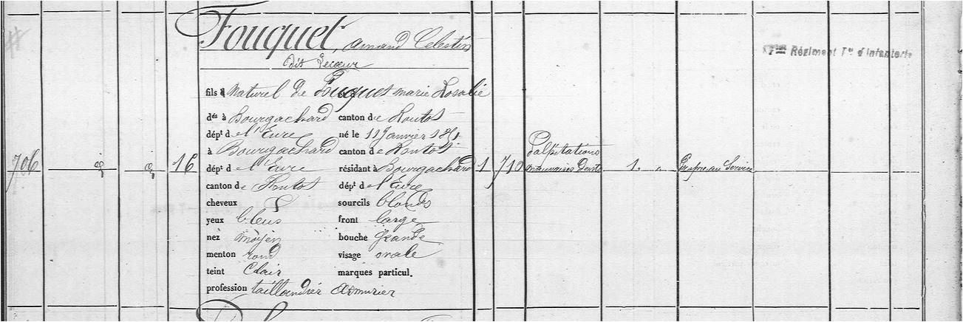


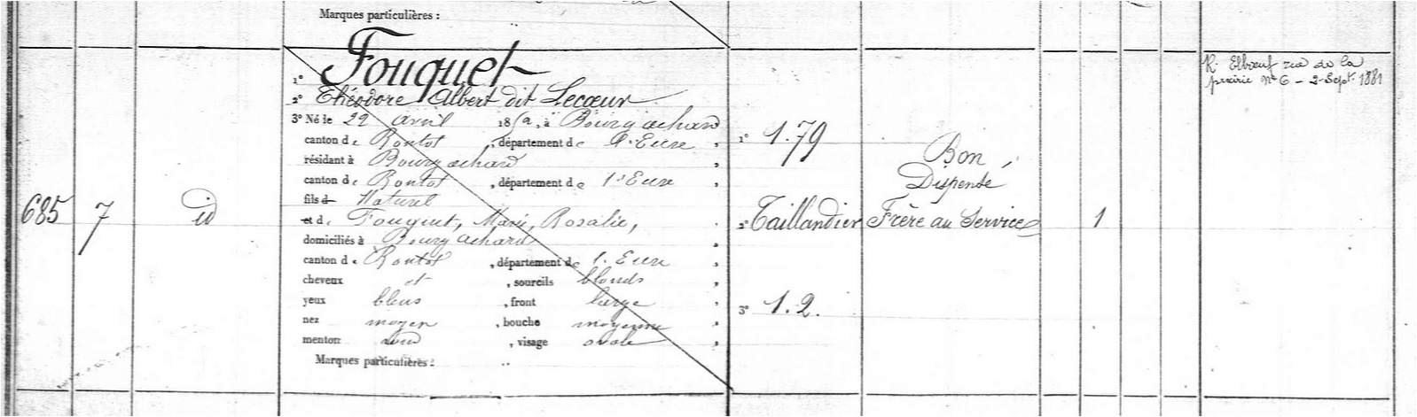

Slide 13
Notation « Enfant naturel » sur tous les actes de naissance
Pour 6 enfants : Pierre Théodore reconnait être le père
Pour 3 enfants : le nom de Pierre Théodore apparait dans l’acte sans indication de lien
Pour 2 enfants : aucune indication (sauf le nom de la mère de Pierre Théodore)
Décès des enfants : 2 ans, 5 ans, 14 ans, 9 m, 4 ans, 1 an
(et 8 et 10 mois pour les 2 premiers de Pierre Théodore)

Slide 14
Reconnaissance d’enfants naturels
En 1858 Marie Rosalie FOUQUET fait une reconnaissance globale d’enfants naturels pour ses 5 enfants encore vivants.
(la filiation avec la mère n’est pas automatique pour les enfants naturels, elle ne le sera qu’en 2006)
La reconnaissance est portée en notation marginale de chaque acte de naissance et l’acte est enregistrée dans l’état civil à la date du 16 mars 1858
( les enfants ont entre 6 et 20 ans)

Slide 15
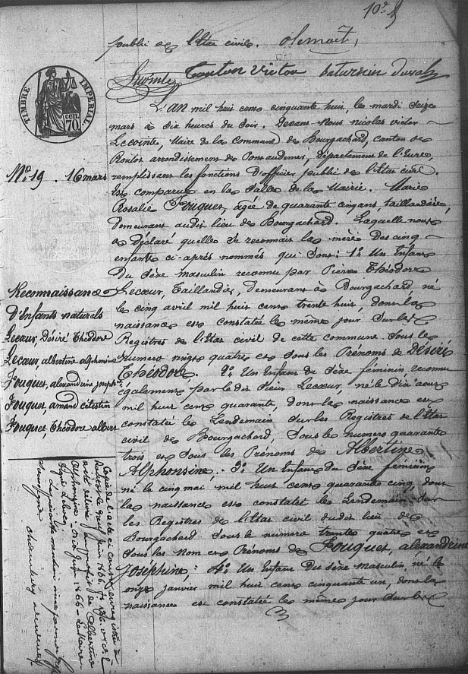
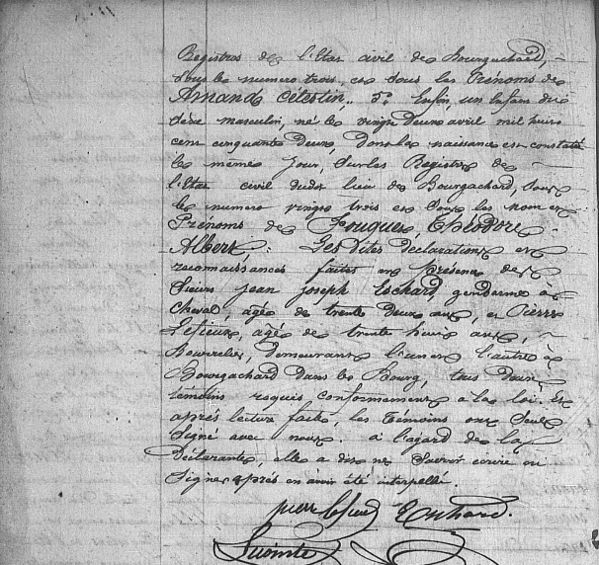
Reconnaissance par Marie Rosalie FOUQUET de ses 5 enfants naturels transcrit sur l’état civil le 16 mars 1658

Slide 16
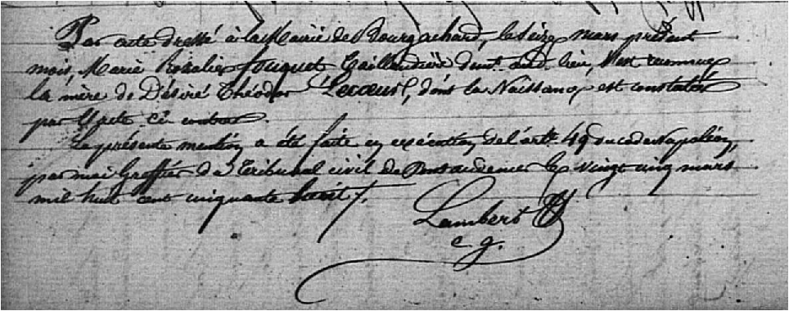
1ère notation marginale de l’acte de naissance de Désiré Théodore LECOEUR
« Par acte dressé à la mairie de Bourg-Achard, le 16 mars présent mois, Marie Rosalie FOUQUET taillandière demeurant au dit lieu s’est reconnue la mère de Désiré Théodor LECOEUR dont la naissance est constatée par l’acte ci-contre.
La présente mention a été faite en exécution de l’’article 49 du code Napoléon par moi greffier du tribunal civil de Pont-Audemer le 25 mars 1858 »

Slide 17
Suppression de la légitimité paternelle pour Désiré Théodore LECOEUR
En 1862 Désiré Théodore LECOEUR (24 ans) fait un recours auprès du tribunal civil de Pont-Audemer pour rectifier son acte de naissance.
Pour la raison qu’au moment de sa naissance :
« Le sieur Pierre Théodore LECOEUR était engagé par les liens du mariage avec Marie Marguerite QUESNEY. … l’Article 335 du Code Napoléon stipule que la reconnaissance d’un enfant naturel ne peut avoir lieu au profit d’enfant né d’un commerce adultérin ». (existe jusqu’à Réforme du Droit de la Filiation en 1972)
Jugement daté du 05.06.1862.
Transcription du jugement dans le registre de l’état civil le 20.06.1862
et rectification dans la marge de l’acte de naissance en « né de père inconnu »

Slide 19
2ème notation marginale de l’acte de naissance de Désiré Théodore LECOEUR
« Par jugement rendu au tribunal civil de Pont-Audemer le 5 juin 1862, le tribunal a ordonné la rectification de l’acte ci-contre en ce sens que l’enfant y dénommé devra y être dit dorénavant né de Marie Rosalie FOUQUET et d’un père inconnu.
La présente mention mise par le greffier du dit tribunal le 30 juillet 1862. »

Slide 20
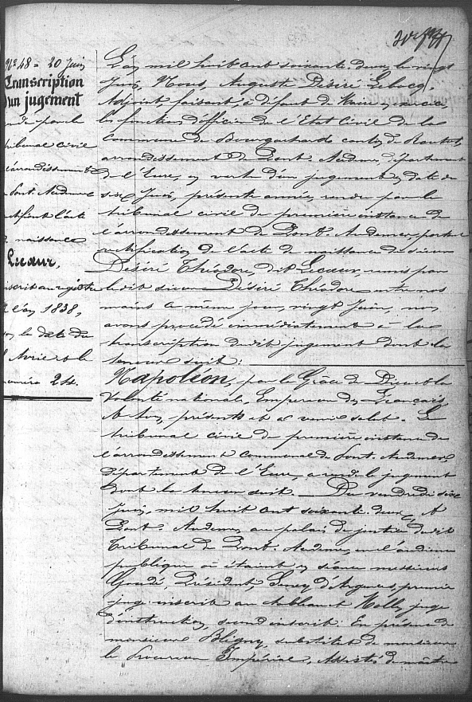
Transcription le 20 juin 1862 du jugement (1ère page)
« Transcription d’un jugement rendu par le tribunal civil de l’arrondissement de Pont-Audemer rectifiant l’acte de naissance LECOEUR inscrit au registre de l’an 1838 sous la date du 5 avril ,numéro 24 »
Malgré les 5 pages du jugement transcrit à l’état civil, il n’est pas indiqué la motivation de Désiré Théodore concernant sa requête

Slide 21
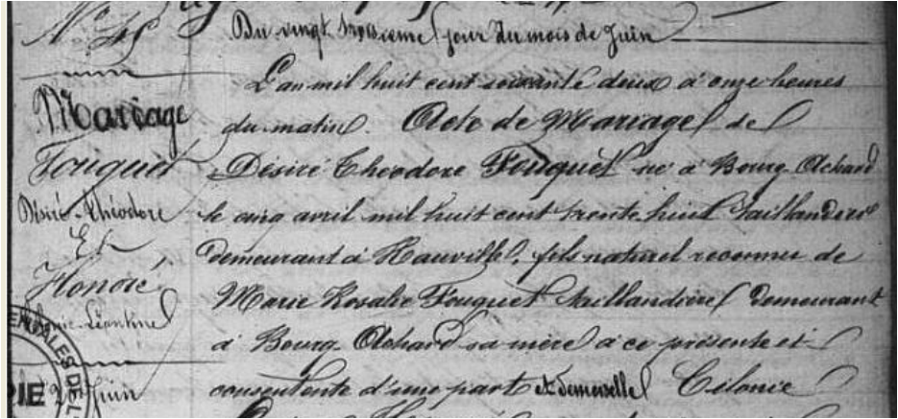
Le 23 juin 1862 Désiré Théodore se marie sous le nom de FOUQUET avec le consentement de sa mère (soit 3 jours après la transcription du jugement à l’état civil)
Le père refusait-il le mariage ?
Mariage de Désiré Théodore
FOUQUET le 23 juin 1862 à Hauville
« … acte de mariage de Désiré Théodore FOUQUET né le 05.04.1838 à Bourg-Achard taillandier demeurant à Hauville, fils naturel reconnu de Marie Rosalie FOUQUET taillandière demeurant à Bourg-Achard sa mère à ce présente et consentante d’une part … »

Slide 22
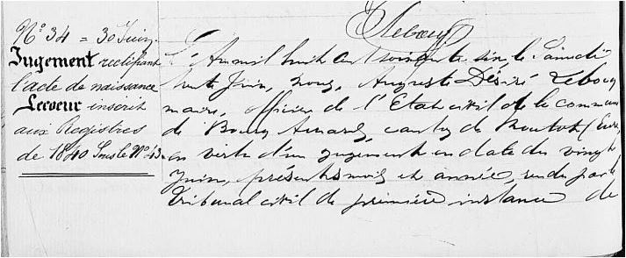
Suppression de la légitimité paternelle pour Albertine Alphonsine LECOEUR
En 1866 sa sœur Albertine Alphonsine LECOEUR (26 ans) fait la même demande
Jugement daté du 20.06.1866.
Transcription du jugement dans le registre d’état civil le 30.06.1866
mais l’acte de naissance n’a pas été rectifié ( registre du greffe, oubli ? )
Il n’y a pas non plus
de motivation dans
le jugement transcrit
(7 pages).

Slide 23
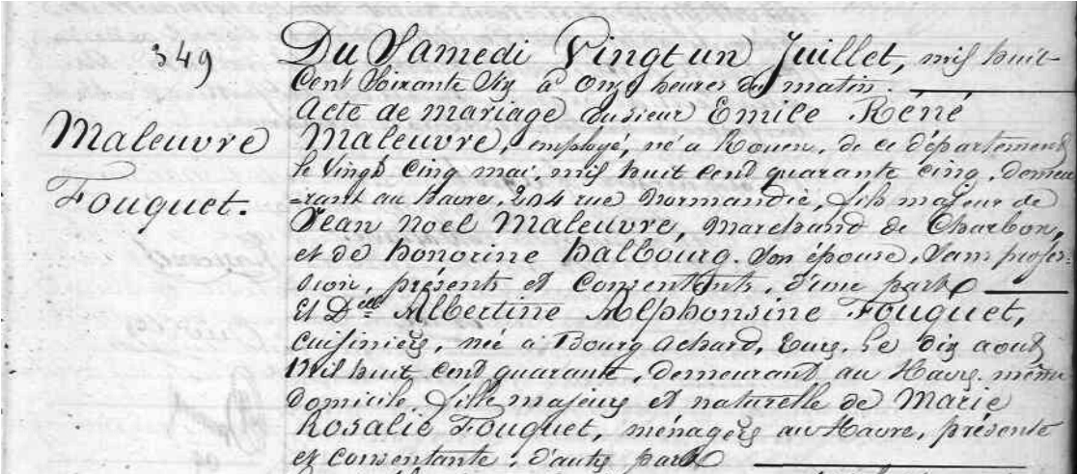
Le 21.07.1866 Albertine Alphonsine se marie sous le nom de FOUQUET avec le consentement de sa mère (soit 22 jours après la transcription du jugement à l’état civil)
Une fille Emélie Marie Jeanne MALEUVRE nait 3 mois plus tard le 03.11.1866 au Havre
Mariage de Albertine
Alphonsine FOUQUET
le 21.07.1866 au Havre
« … et Albertine Alphonsine FOUQUET cuisinière née à Bourg-Achard le 10.08.1840 demeurant au Havre même domicile, fille majeure et naturelle de Marie Rosalie FOUQUET ménagère au Havre, présente et consentante d’autre part… »
Aucun des 2 mariages n’apparaît dans les publications de mariage à Bourg-Achard

Slide 24
Pourquoi ces modifications en « né de père inconnu » ?
Ce n’est sûrement pas par hasard si le frère et la soeur se marient respectivement 3 et 22 jours après les transcriptions des jugements à l’état-civil. Mais pourquoi ?
1ère hypothèse : Le père refusait les mariages
Si Désiré Théodore 24 ans n’avait pas la « majorité matrimoniale », il n’en est pas de même pour Albertine Alphonsine qui a 26 ans est dite majeure dans son acte de mariage. (majorité matrimoniale : 25 ans pour les garçons et 21 ans pour les filles)
2 ^{ème} hypothèse :
La mairie refusait de donner les extraits des actes de naissance nécessaires pour déposer les demandes de mariage sachant ceux-ci illégaux. Et seul un jugement de justice peut rectifier les actes d’état civil.

Slide 25
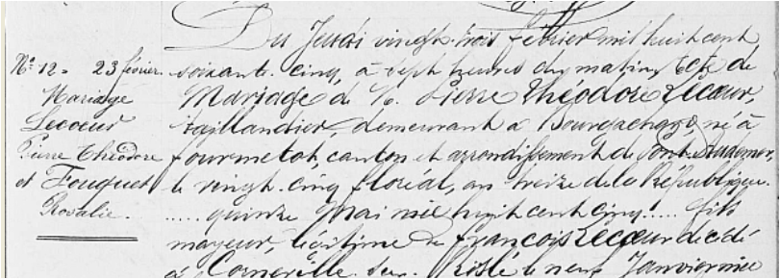
Mariage et Succession
Après le décès de sa femme légitime en 1864
(35 ans de mariage),
Pierre Théodore LECOEUR taillandier
épouse le 23 février 1865 Marie Rosalie FOUQUET sans profession

Slide 26
Contrat de mariage le 21 février 1865
sous le régime de la séparation de biens
Pierre Théodore (taillandier) possède plusieurs propriétés :
  - Une cour masure de 22 ares située à Appeville (hérité de sa 2ème épouse)
  - Une cour masure de 10 ares à Manneville sur Risle (hérité de sa 1ère épouse)
  - La moitié d’une cour en herbe à Cauverville-en-Roumois acheté au frère de Rosalie en 1837
  - Habits, linges et hardes à son usage personnel
Marie Rosalie (taillandière) possède quelques biens qui lui viennent de la succession de ses parents :
  - le fonds de commerce de marchand taillandier à Bourg-Achard
  valeur 2000 Frs
  - Les linges, habits, vêtements , divers meubles
  - Objets, mobiliers et créances d’une valeur 3000 Frs
  - La moitié de cour en herbe à Cauverville-en-Roumois 17 ares

Slide 27
Tous les mobiliers garnissant les lieux où ils vivent appartiennent à l’épouse
Les 2 époux se font une donation mutuelle au dernier vivant :
  - Le futur époux au profit de la future de la pleine propriété de tous les biens meubles et immeubles qu’il laissera au jour du décès
  - la future épouse au profit du futur de la jouissance de tous les biens meubles et immeubles qu’elle laissera au jour du décès
Il n’est absolument pas question des enfants :
  Pierre Théodore est dit « veuf sans enfant », mais à cette date sa fille Albertine Alphonsine LECOEUR qu’il avait reconnue à sa naissance n’avait pas encore fait sa demande de rectification – elle était donc encore sa fille légitime
  et rien n’est dit pour Marie Rosalie qui a 5 enfants reconnus encore vivants

Slide 28
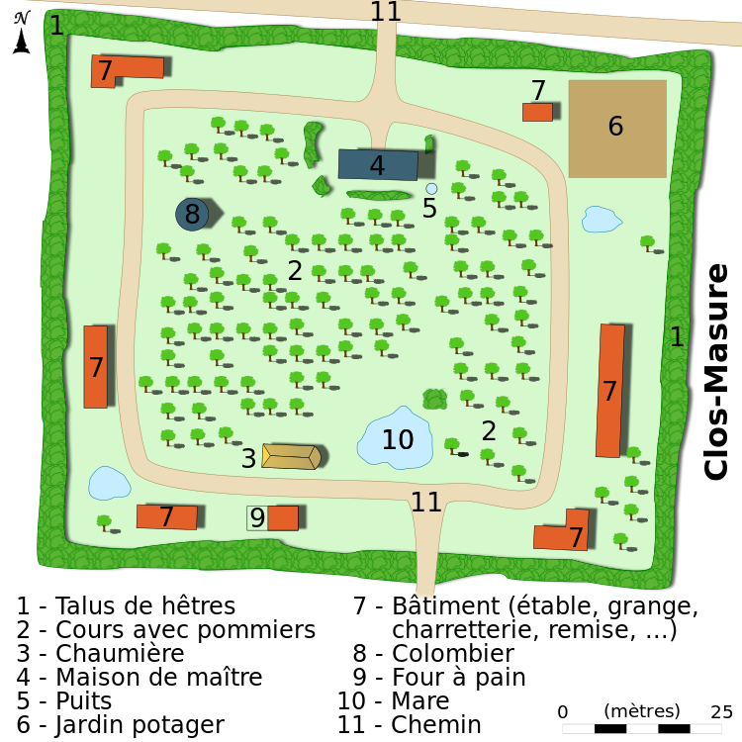
Cour-Masure
Le clos-masure, cour-masure, ou cour est une prairie, plantée d’arbres fruitiers, entourée d'un talus planté d'arbres de haute taille qui abritent une ferme à bâtiments dispersés .
Typiquement cauchois (Pays de Caux, vallée de la Seine qui déborde sur le Roumois et la plaine du Neubourg)

Slide 29
Marie Rosalie FOUQUET décède en premier en 1881 (67 ans) à Honguemare-Guenouville où résident le couple
  A priori Pierre Théodore LECOEUR hérite l’usufruit des biens de son épouse.
Pierre Théodore LECOEUR décède en 1883 (78 ans) au Bosc-Roger-en-Roumois où il réside
  Le décès est déclaré par Albert Théodore FOUQUET son plus jeune fils qui est décrit comme « beau-fils du défunt » et qui demeure aussi dans la même commune.
Qui hérite de Pierre Théodore ?
  Ses frères pour ses biens propres ? A-t-il fait un testament au profit de ses enfants ?
  Les biens en usufruit provenant de Rosalie FOUQUET doivent revenir à ses enfants.

Slide 30
Testament le 30 mars 1883 (4 mois avant son décès) par Me Leroux de Bourgtheroulde
« … Albert Théodore Foulquet maréchal ferrand demeurant à Boscroger avec moi et Joséphine Alexandrine Foulquet épouse de Désiré Lucien Delphin BOURGEOIS coiffeur avec lequel elle demeure à Elbeuf sur Seine rue du Glayeul tout ce que je laisserai au jour de mon décès en biens meubles et immeubles sans aucune exception; à cet effet je les institue mes légataires universels en pleine et alsolue propriété .
……
Le dit acte fait à Boscroger hameau de la Queue Bourguignon au domicile du comparant dans une chambre au rez-de-chaussée éclairée par une fenêtre donnant sur la route d’Elbeuf et une autre sur un terrain vague …»
Seuls 2 des 5 enfants héritent ,
Désiré Théodore et Armand Célestin ainsi qu’une petite fille, fille d’ Albertine Alphonsine décédée sont exclus , pourquoi ?

Slide 31
Le fils Désiré Théodore FOUQUET après avoir été taillandier à Hauville au moment de son mariage, sera taillandier à Bourg-Achard, vraisemblablement dans la taillanderie qu’avait héritée sa mère.
  Il apparaît avec femme et enfants dans les recensements de Bourg-Achard en 1891-1896-1901-1906 en tant que maréchal ou taillandier.
  Décès en 1908 (70 ans) à Bourg- Achard.
  Son fils Gaston est maréchal au recensement de 1911
Amand Célestin FOUQUET apparait dans les recensements de Flancourt comme maréchal jusqu’en 1906, pas de décès jusqu’en 1912 sur TD de Flancourt.
Théodore Albert FOUQUET maréchal décède en 1885 (33 ans) à Routot.
Alexandrine Joséphine FOUQUET vit à Elbeuf avec son mari coiffeur, décès en 1901 (56 ans).

Slide 32
